Slide 1
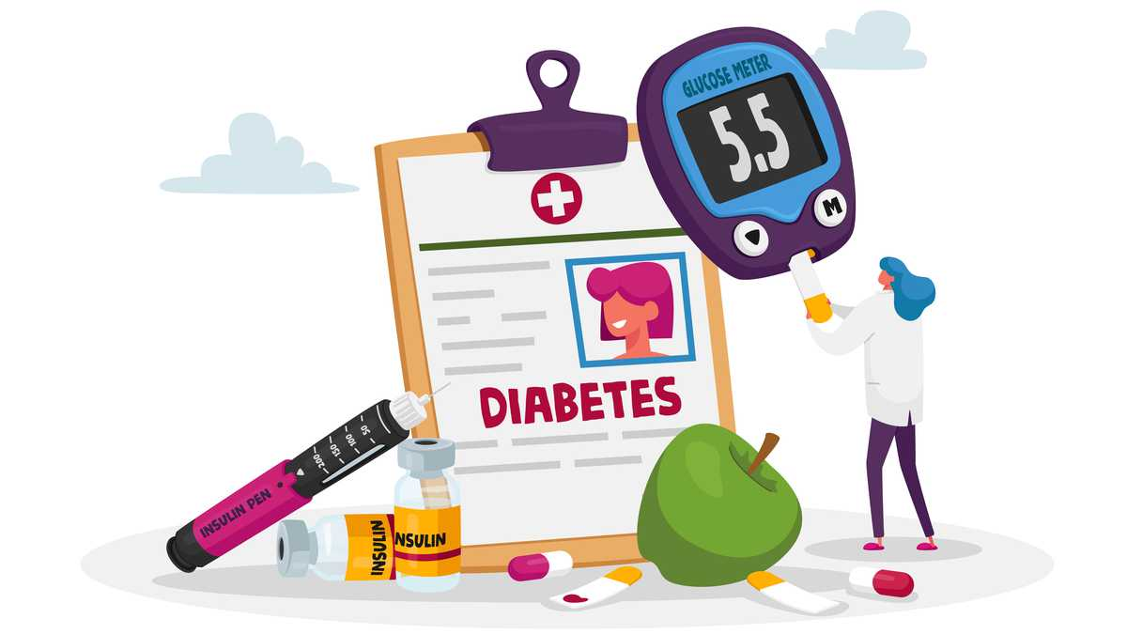
Presentación preliminar del proyecto – La diabetes en México
Licenciatura en Ingeniería de Sofware
Interacción Humano-Computadora
Integrantes:
Ake Vela Alexis Ivan
Baez Cordova Irving
Chan Dzib Jose Fernando
Grimaldo Patiño Ricardo Alejandro

Slide 2



Problemática
La diabetes es una enfermedad crónica que aparece cuando el páncreas no produce insulina suficiente o cuando el organismo no utiliza eficazmente la insulina que produce.
La insulina es una hormona que regula el azúcar en la sangre. El efecto de la diabetes no controlada es la hiperglucemia (aumento del azúcar en la sangre), que con el tiempo daña gravemente muchos órganos y sistemas, especialmente los nervios y los vasos sanguíneos.
En México, en 2020, la diabetes mellitus pasó a ser la tercera causa de defunciones superada por el COVID 19 y las enfermedades del corazón.

Slide 3

Información Recopilada
A nivel mundial la FID estima que en 2019 había 463 millones de personas con diabetes y que esta cifra puede aumentar a 578 millones para 2030 y a 700 millones en 2045.
En 2020, 151 019 personas fallecieron a causa de la diabetes mellitus, lo cual equivale a 14% del total de defunciones (1 086 743) ocurridas en el país; 78 922 defunciones en hombres (52%) y 72 094 en mujeres (48%).
La tasa de mortalidad por diabetes para 2020 es de 11.95 personas por cada 10 mil habitantes, la cifra más alta en los últimos 10 años.

Slide 4
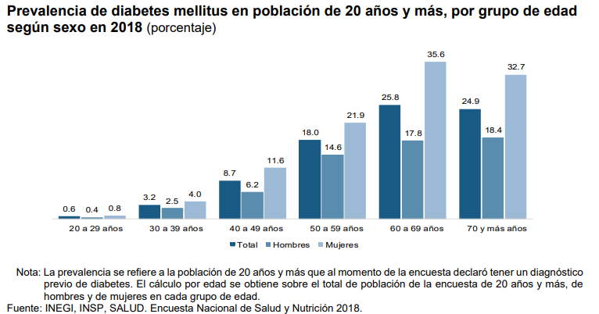

Slide 5
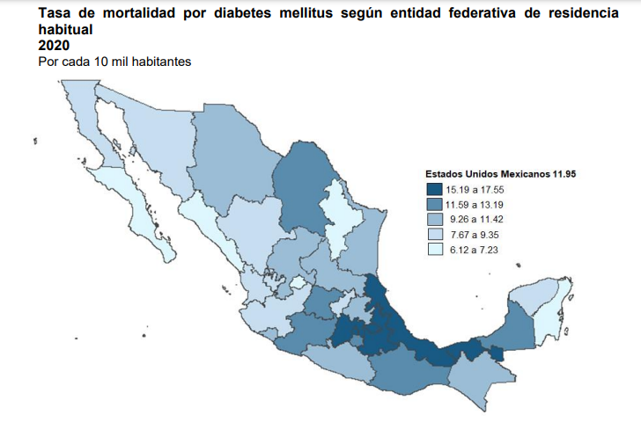
Fuentes: INEGI. Defunciones registradas en 2020. Base de datos. SNIEG. Información de Interés Nacional. Estimación de población elaborada por el INEGI con base en el Marco de Muestreo de Viviendas 2020.

Slide 6
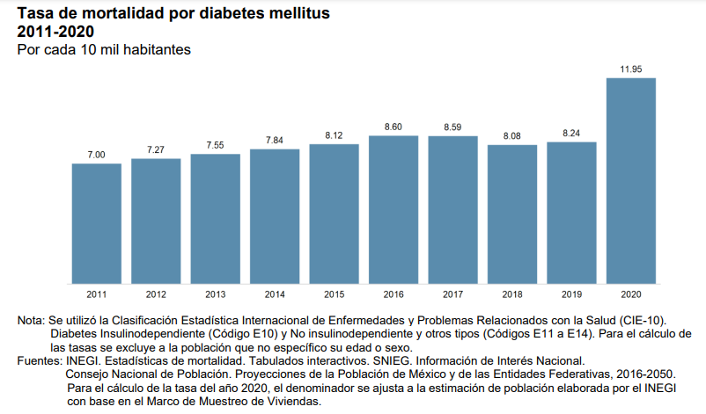
Las defunciones por diabetes, registradas en 2020, se distribuyen en todos los grupos de edad aunque se presenta un incremento conforme avanza la edad, afectando en mayor medida a las personas de 65 años y más. En la mayoría de los grupos de edad se observan más defunciones en hombres que en mujeres.

Slide 7

Propuesta
Aplicación Web con las siguientes funcionalidades:
Diario digital, donde el paciente puede registrar su dieta, indicando los alimentos que han ingerido.
Registro de cantidad de insulina administrada en ese día.
Seguimiento de los niveles de glucosa en la sangre.
Recomendación de qué cantidad de glucosa debe administrarse al paciente.
Comunidad de intercambio de información entre usuarios.
Impresión de los datos ingresados.
Generación de estadísticas.

Slide 8
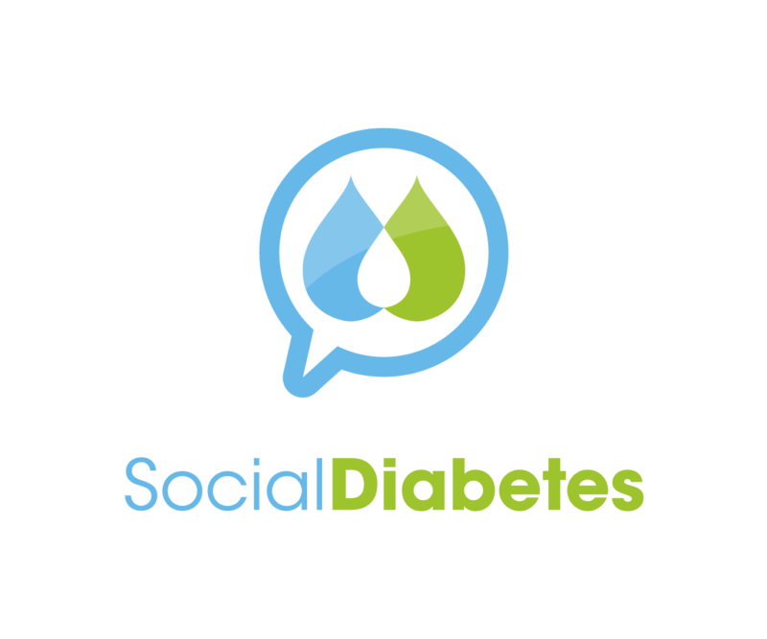

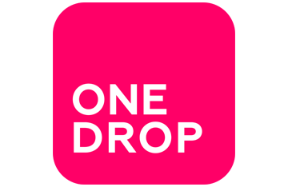
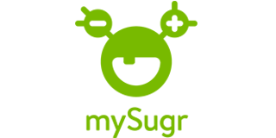
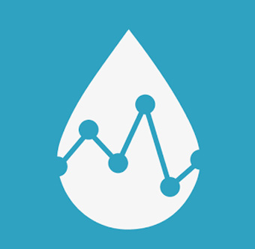
Aplicaciones similares
Diabetes M

Slide 9
Aplicaciones similares
SocialDiabetes: Puede registrar su dieta, indicando los alimentos que ha ingerido, así como incorporando la cantidad de insulina suministrada ese día.
GluQuo: La propia app, en atención a la información proporcionada por el usuario, recomienda qué cantidad de insulina debe administrarse el paciente.
One Drop: Cuenta con una comunidad de intercambio de información entre usuarios. De este modo, la app permite que los usuarios interactúen entre ellos, pudiendo así realizar recomendaciones o compartiendo experiencias propias desde el anonimato.
MySugr: Su versión premium permite transformar los análisis de los datos suministrados en PDF.
Diabetes M: Genera informes detallados, gráficos y estadísticas. Así, el usuario podrá enviar a su médico toda la información por correo electrónico.

Slide 10

¿cuáles son los elementos que la solución planteada indicarían que podría tener éxito?
La solución planteada podría tener éxito debido a que la aplicación tendría una interfaz sencilla , fácil de entender y usar. Además de que uniría las funcionalidades más importantes de las otras aplicaciones similares en una sola, siendo muy útil para las personas diabéticas y pre diabéticas, que representan un porcentaje significativo de la población.

Slide 11

Lecciones aprendidas
SocialDiabetes: Muchos usuarios consideran la sincronización de datos con la nube y el uso de NFC muy compleja, lo que limita la edad del público que puede usarla en todo su potencial.
GluQuo: Problemas de compatibilidad con sistemas operativos móviles.
One Drop: Problemas de instalación y estabilidad. Algunos usuarios reportan publicidad invasiva y que "No cumple lo que promete".
MySugr: Existen severos problemas de compatibilidad entre esta aplicación y SOs de teléfonos no muy nuevos.
Diabetes M: Los usuarios consideran la interfaz en general demasiado compleja, pero en particular la pantalla de inicio de sesión.

Slide 12

Solución de diseño
La interfaz y navegación debe ser simple de usar para todo público, en particular, para personas de la tercera edad.
Las opciones y gráficos disponibles deben mostrar toda la información relevante para el usuario sin sobrecargarlo con opciones.

Slide 13
Fuentes bibliográficas
Federación Internacional de Diabetes (2019). Versión Online del Atlas de la Diabetes de la FID. Novena edición 2019. pág. 4. Recuperado de: https://www.diabetesatlas.org/upload/resources/material/20200302_133352_2406-IDF-ATLAS-SPAN-BOOK.pdf
INEGI (2021). Glosario – Diabetes (Diabetes mellitus). Recuperado de: https://www.inegi.org.mx/app/glosario/default.html?p=ENPOL_2021
INEGI (27 de Enero de 2021). ESTADÍSTICAS A PROPÓSITO DEL DÍA MUNDIAL DE LA DIABETES (14 DE NOVIEMBRE). COMUNICADO DE PRENSA NÚM. 645/21.
INEGI (29 de Julio de 2021). CARACTERÍSTICAS DE LAS DEFUNCIONES REGISTRADAS EN MÉXICO DURANTE 2020 , PRELIMINAR. COMUNICADO DE PRENSA NÚM. 402/21.
INEGI (27 de Enero de 2021). CARACTERÍSTICAS DE LAS DEFUNCIONES REGISTRADAS EN MÉXICO DURANTE ENERO A AGOSTO DE 2020.
Sanofi. (2021). ¿Cuáles son las mejores apps para controlar la diabetes?. Febrero 18, 2022, de Sanofi Sitio web: https://campus.sanofi.es/es/noticias/2021/apps-control-diabetes/

